Slide 1

Introducción a Informática Forense e Investigación Digital
Auditoria y Seguridad Informática
Trabajo Práctico Final de Tecnicatura en Desarrollo Web/Móviles
María Laura Giménez
Emiliano Zarate
Ayudante Fiscal del MPF de La Matanza
Investigador e Instructor en Informática Forense.

Slide 2



Hoy ningún delito está exento del uso de la tecnología

Slide 3
Violaciones
Robos
Homicidios
Abusos
Narcotráfico
Asesinatos
Hurtos
Trata de personas

Slide 4
¿Qué tiene en común estos delitos?

Slide 5
El uso de la Tecnología

Slide 6
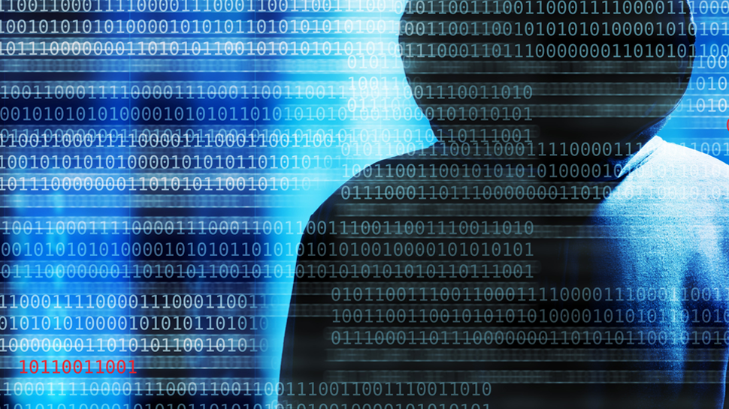
Delitos Tecnologícos

Slide 7
Carding
Ciberterrorismo
Ransomware
Sextortion
Amenazas
Malware

Slide 8
Acceso no autorizado
Phishing
Grooming
Robo de informacion
Sabotaje informático
Pornografia infantil
Suplantacion de identidad
Porno Venganza

Slide 9
¿Cómo se investigan los delitos tecnológicos?

Slide 10

Investigación Digital

Slide 11
Introducción
OSINT se refiere a la obtención de información desde fuentes abiertas (públicamente accesibles sin requerir autorización previa) la cual será analizada pudiendo luego utilizarse con distintos objetivos.

Slide 12
● Investigaciones judiciales
● Seguridad pública
● Ciberpatrullaje
● Investigaciones corporativas
● Recolección de Información critica

Slide 13

¿De dónde obtenemos la información?

Slide 14
● Medios de comunicación
(diarios, revistas, televisión)
● Información gubernamental
● Información financiera (pública)
● Foro, eventos, y Papers

Slide 15
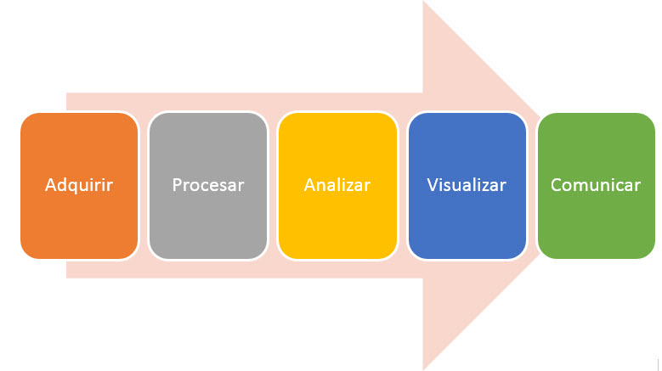
Fases de OSINT

Slide 16
Selectores
Selectores comunes
• Nombre
• Correo
• Alias/Nick
• Correo
• Número de teléfono
• Empresa
• Documento de Identidad
Selectores más complejos:
• Foto
• Video
• Evento
• Ubicación

Slide 17
Sitios básicos
https://osintframework.com/

Slide 18
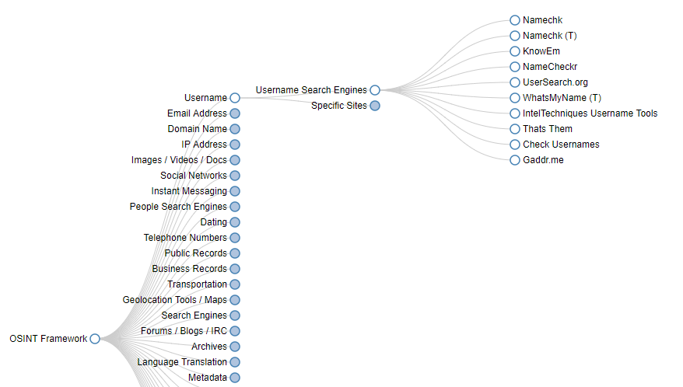

Slide 19
Secuestro de evidencia digital
Telefonia movil
Almacenamiento en disco
Todos los dispositivos que contenga datos e información

Slide 20
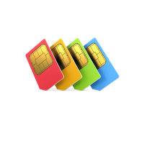
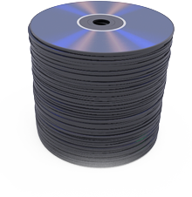
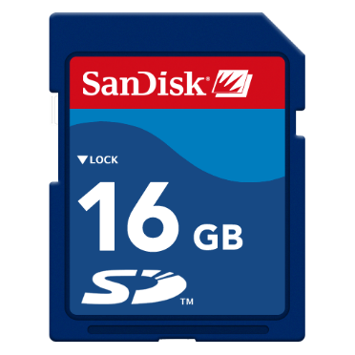
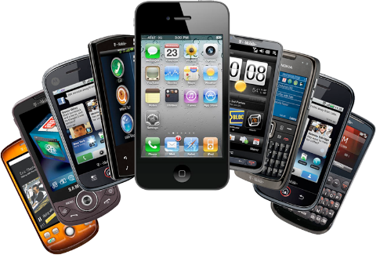
Algunos elementos que se análizan:

Slide 21
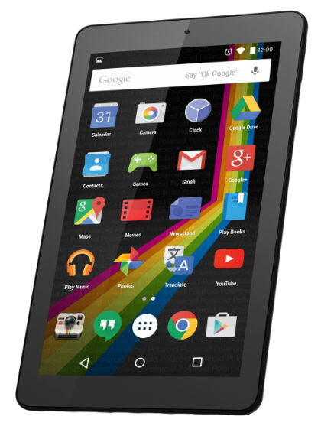
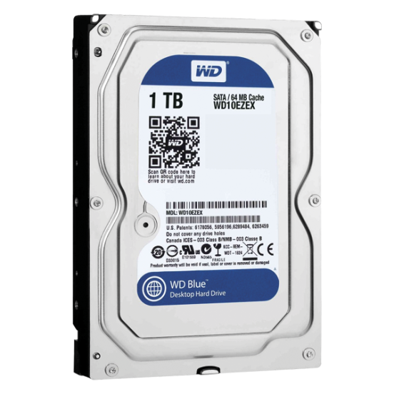
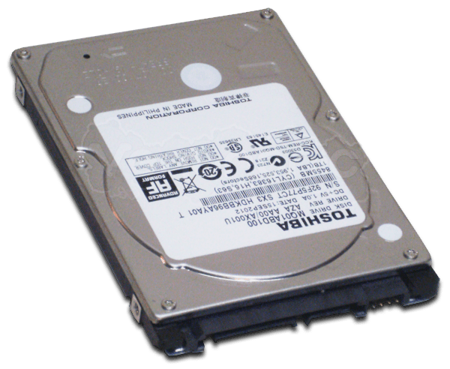
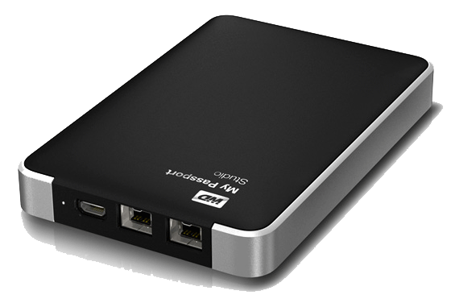
Otros elementos que se análizan:

Slide 22
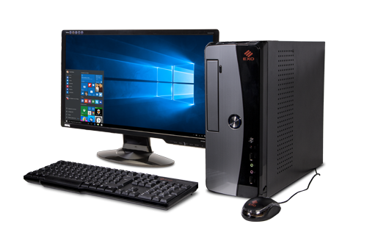
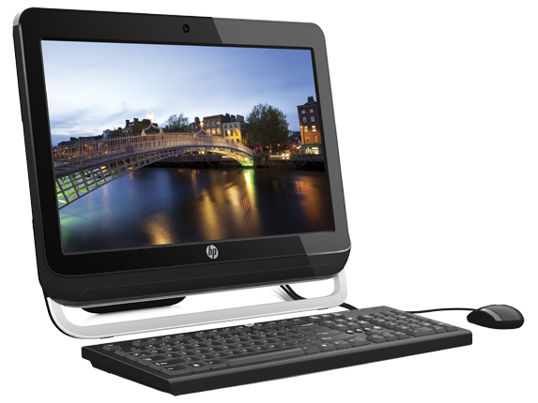
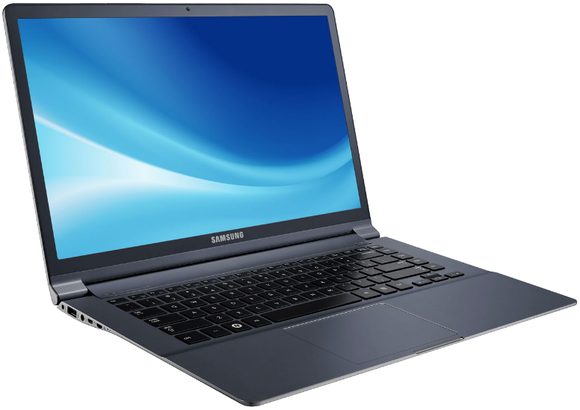
Ordenadores que podemos encontrar en una investigación:

Slide 23
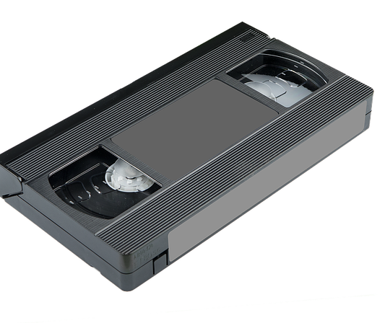

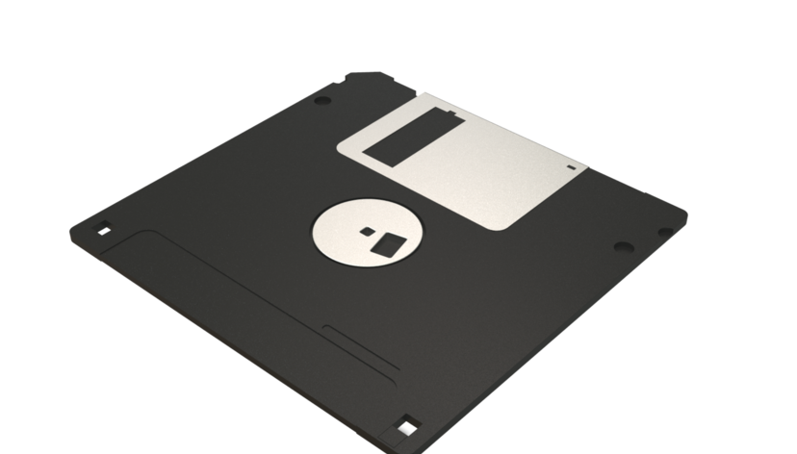
El pasado

Slide 24
El presente

Slide 25
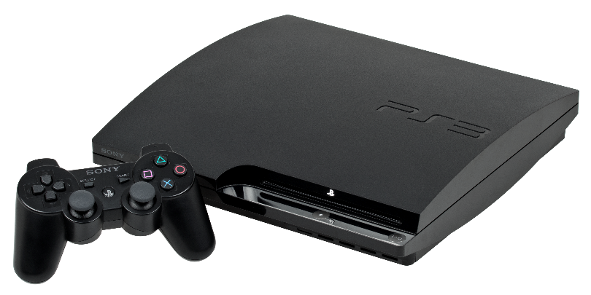
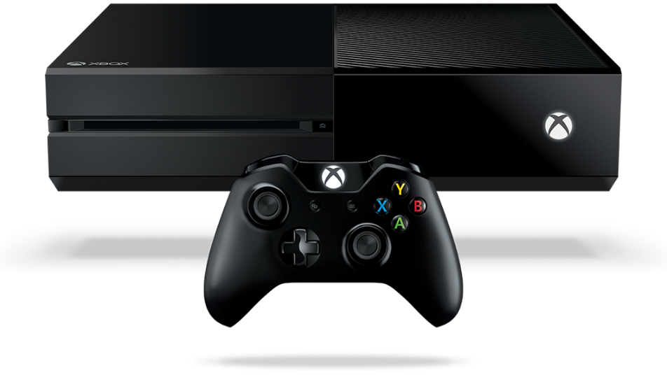
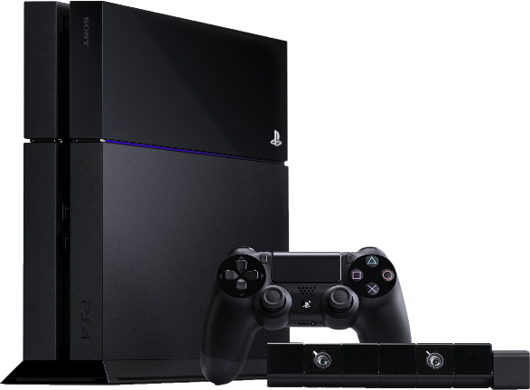
Consolas

Slide 26
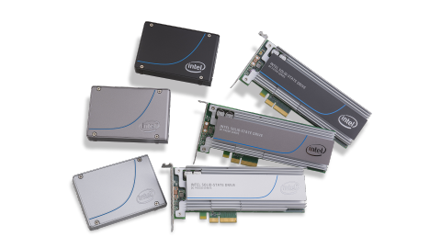
Discos SSD

Slide 27
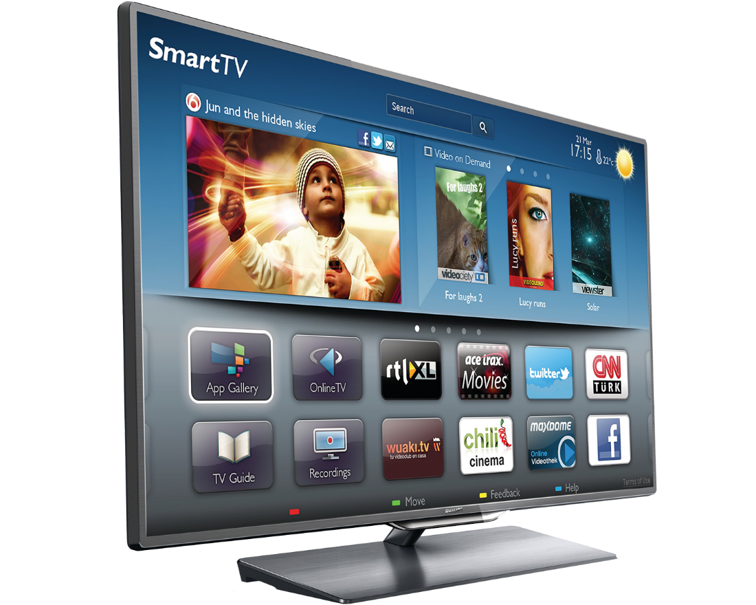

SmartTV y Chromecast 2

Slide 28
El futuro

Slide 29

Lentes de Realidad Virtual

Slide 30
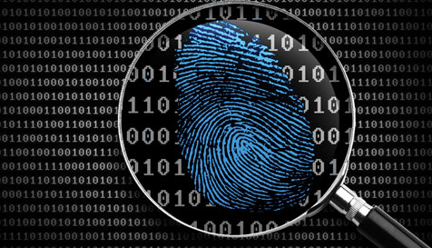
¿Quién es la informática forense?

Slide 31
Definición
Es la aplicación de técnicas científicas y analíticas especializadas a infraestructura tecnológica que permiten identificar, preservar, analizar y presentar datos que sean válidos dentro de un proceso legal.

Slide 32
¿Para que sirve?

Slide 33
La informática forense ayuda a detectar evidencia, manteniendo su integridad, apoyada en las buenas prácticas de preservación de evidencia digital, ya que esta es sumamente volátil y frágil.

Slide 34

El simple hecho de darle doble clic a un archivo modificaría la última fecha de acceso del mismo.

Slide 35
¿Para que sirve?

Slide 36
Objetivos de la Informática Forense
• La compensación de los daños causados por los intrusos o criminales.
• La persecución y procesamiento judicial de los criminales.
• La creación y aplicación de medidas para prevenir casos similares.

Slide 37
La Informática Forense trabaja sobre sistemas apagados o llamados muertos.

Slide 38

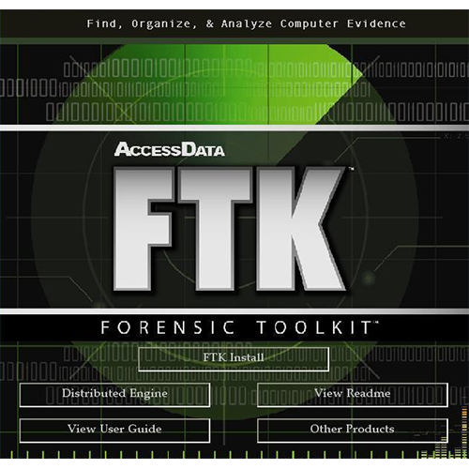
Programas

Slide 39



Distribuciones GNU/Linux

Slide 40
En casos de explotación sexual infantil por medios digitales

Slide 41



Slide 42
La Informática Forense en la actualidad ha tomado gran importancia porque permite encontrar las evidencias necesarias y suficientes de un delito

Slide 43
Evidencia que pueden ser de gran valor en el momento de resolver un caso.

Slide 44
En muchos de estos casos puede ser la única evidencia disponible para resolverlo

Slide 45

¡Muchas gracias!
Ing. Cintia Gioia
@GioiaCintia
María Laura Giménez
Emiliano Zarate
@Mlaugimenita
@EmilianoAZarate

